Slide 1
TIPE

Slide 3
I) Modélisation des interférences
Obj : trouver une modélisation du bruit
Sources + modèle + quantification (impact de chaque sces)

Slide 4
Bruit thermique
Du à l’agitation thermique des porteurs de charges
Relation de Nyquist :
AN :
Delta_f : bande passante , vb² = variance de la tension au borne de la res
=> densité spectrale constante : bruit AWGN

Slide 5
La propagation multi-trajet (fading)

Slide 6
Burst error
Interleaving

Slide 7
II) La modulation numérique
A) Principe
B) Métriques
C) Simulations et comparaisons

Slide 8
Principe de la modulation numérique
Objectif : transmettre des informations aux travers d’un canal contraignant (bruit, pk pas en bande de base ?...)
Moduler les données avec une porteuse transportant l’information
ASK/FSK/PSK/QAM
3 paramètres sur lesquelles jouer pour la modulation : amplitude, fréquence et phase
Démodulation : norme eucli

Slide 9
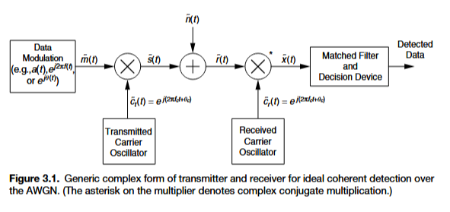

Slide 10
Modélisation d’un signal
Frequence f
L oversampling factor / fs = f*L
Alors le pas temporel est def tq dt = 1/fs
→ t = np.arange(0,nb,1/fs)
Un bit dure 1 unité de temps, → on l’étale à L
C4EST KE TRUC IMPOOIRTANT A DEF POIUR LA SUITE

Slide 11
B) Métriques

Slide 12
Energie et puissance d’un signal/d’un symbole
Intégrale de -inf à +inf de |x(t)|²dt (signal elec -> energie en J dissipé par res de 1ohm), energie réelle dmd de scaler par l’impédance
Discret : Ex = ||x||² = somme des |x[n]|²
Px = lim 1/(2N+1) somme de -N à N de |x[k]|² (energie sur temps)

Slide 13
SNR
Canal de largeur de bande B, on note Pr la puissance du signal recu et N0 la densité spectral du bruit, alors
(SNR) = Psignal/Pbruit = Pr/(N0.B)
SNR dépend de la largeur de bande → Objectif la réduire ?
Lier Psignal recu et Eb/Es : Eb = Psignal / bit rate
(SNRb) = Eb/N0 → sans dim
(SNRs) = Es/N0

Slide 14
AGWN
Objectif : ajout linéaire de bruit correspondant au SNR désiré
Signal s, Ps = L*1/N somme(N,|s[k]|²) (*oversampling factor)
Alors N0 = Ps/SNR
La variance de la loi gaussienne correspondant à une densité de bruit N0 est sigma²=N0/2

Slide 15
Densité spectrale de puissance
Répartition fréquentielle de la puissance

Slide 17
BER

Slide 18
Simulations : courbes + comp théorie

Slide 19
Comparaison diff modulations
BER/Etalement spectral/Débit/

Slide 20
D’autres paramètres sur lesquelles jouer ?

Slide 21
Interleaving

Slide 22
Codes correcteurs d’erreurs

